Slide 1
SKOLER I HAVREBJERG DEGNE OG LÆRERE IGENNEM 300 ÅR
1708-1731 Laurits Hansen Montoppidan
1731-1749 Andreas Romsgaard
1749-1751 A. Hjort
1751-1785 Frederik Petersen Svane
1785-1787 Holger Andreas Willgaard
1787-1802 Tolle Salomonsen Svella
1802- Jens Rasmussen Trustrup
1829-1851 Jonas Christian Brøns
1851-1883 Christian Block Christensen
1883-1920 Gustav Petersen
1921-1938 Holger Nielsen
1939-1964 Thorvald Arentz
1964-1991 Peter Bramsen Ekknud
Så lukkede Havrebjerg Skole som folkeskole og blev til Heldagsskole
1991- Højland
Lars Frost Jensen

Slide 2
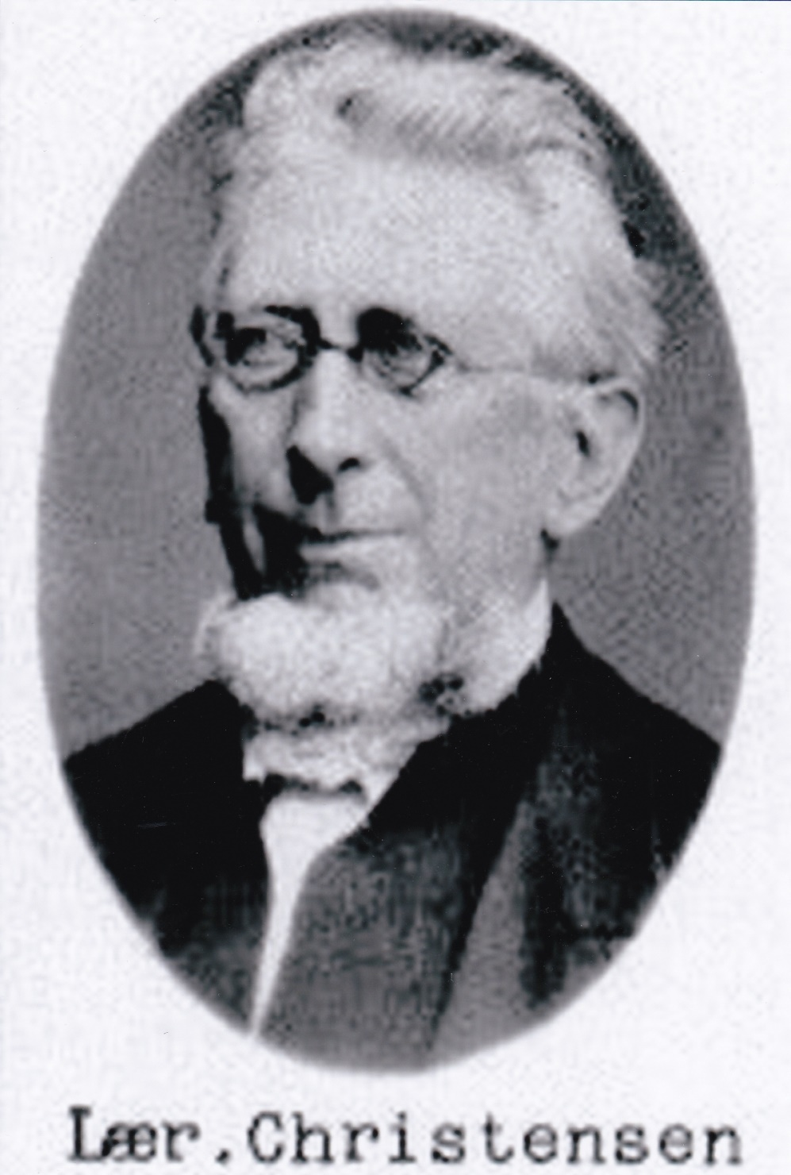
Lærer på Havrebjerg Skole
Bloch Christensen
Fra 1851 til 1883

Slide 3
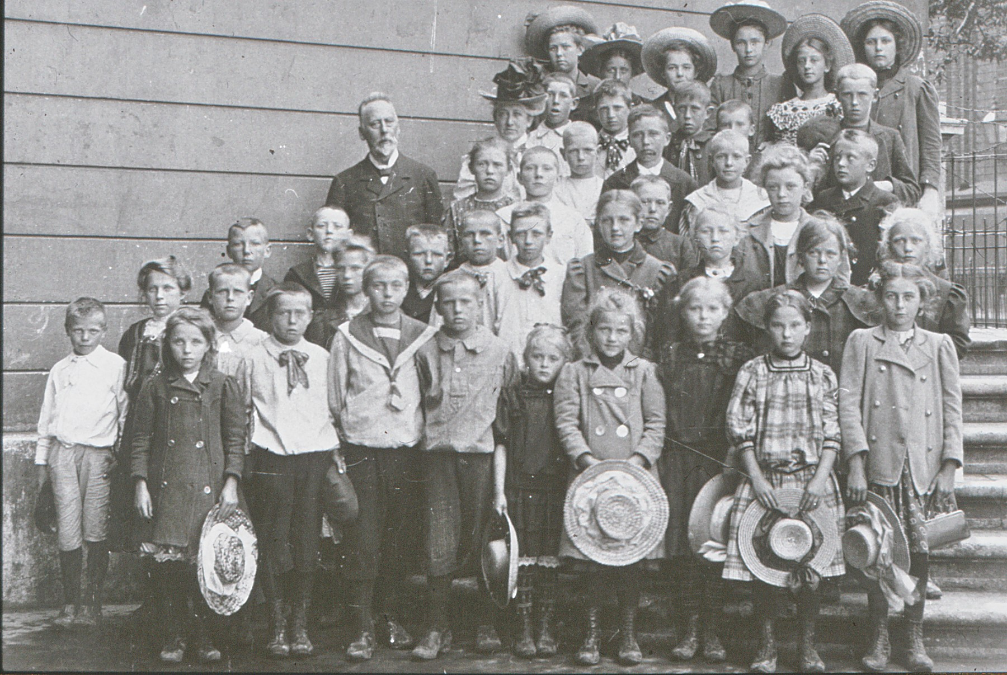
Havrebjerg skole med lærer Gustav Petersen
ca. 1920

Slide 4
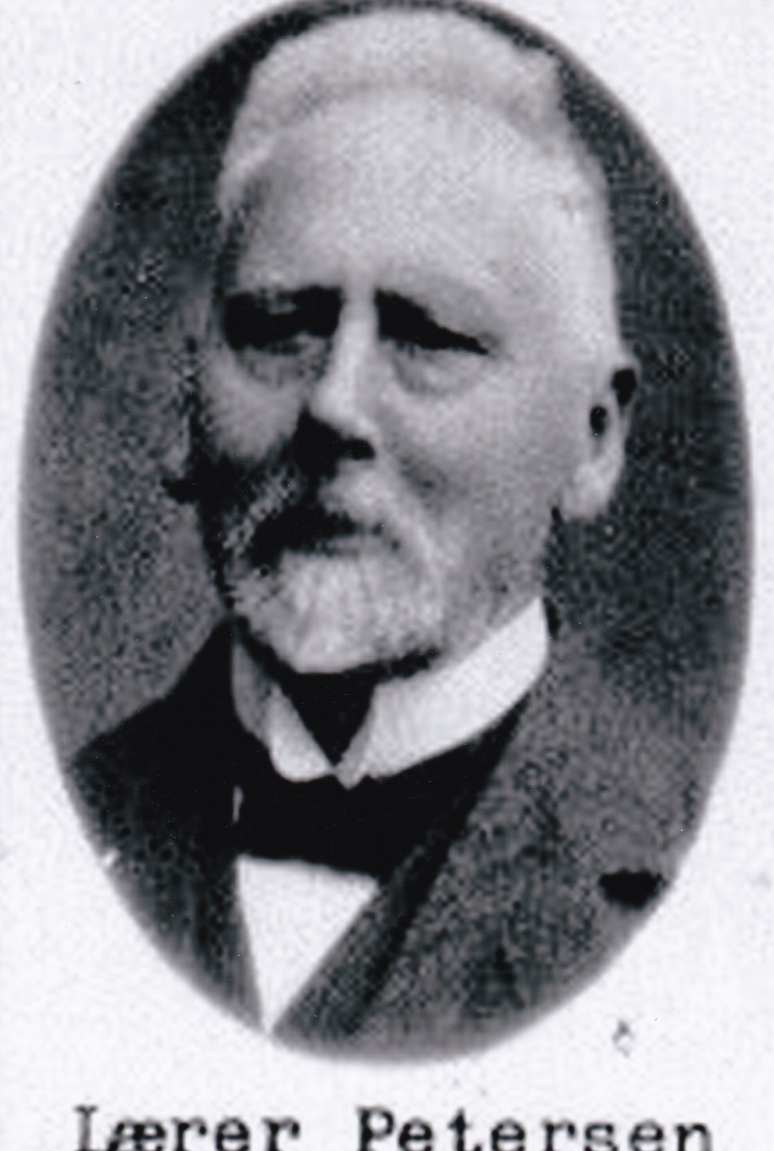
Lærer på Havrebjerg Skole
Gustav Petersen
Fra 1851 til 1920

Slide 5
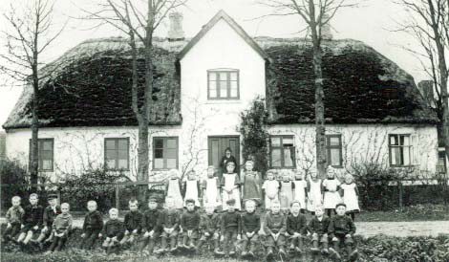
Poulsens klasse i 1920’erne

Slide 6
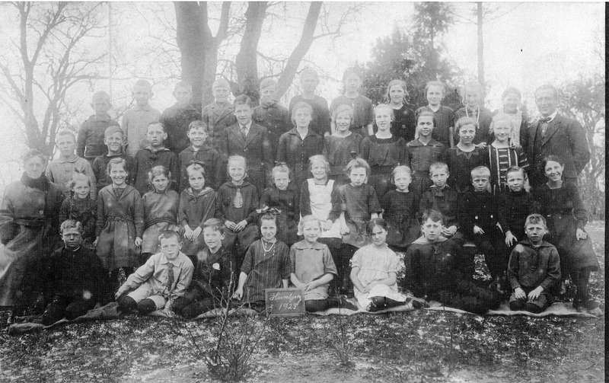
Havrebjerg Skole
Med lærer Holger Nielsen
1923

Slide 7
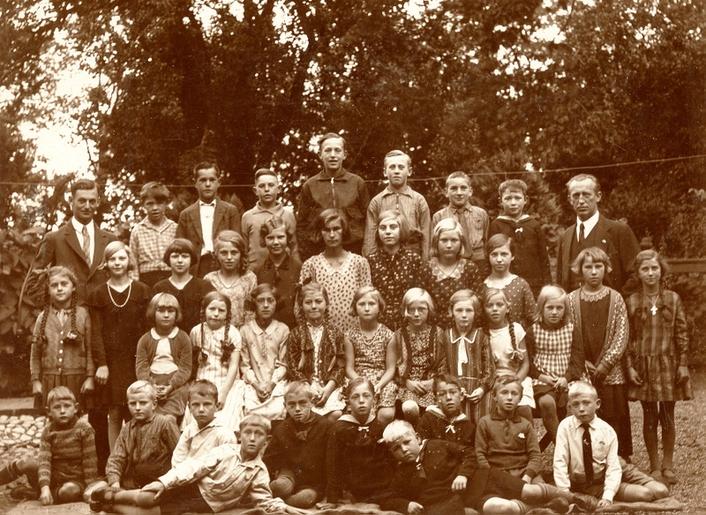
Havrebjerg Skole
Elever fra forskolen
med lærer Holger Nielsen og lærer Hansen

Slide 8
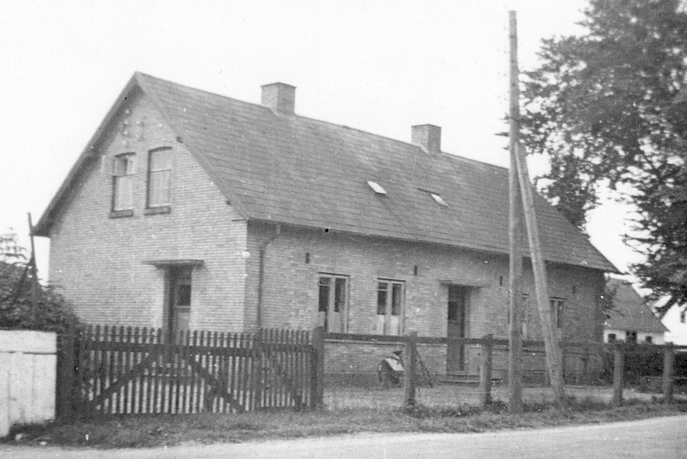
Havrebjerg Forskole
– senere bliver det pensionistboliger –
De nedlægges omkring 1989
Krænkerupvej 68

Slide 9
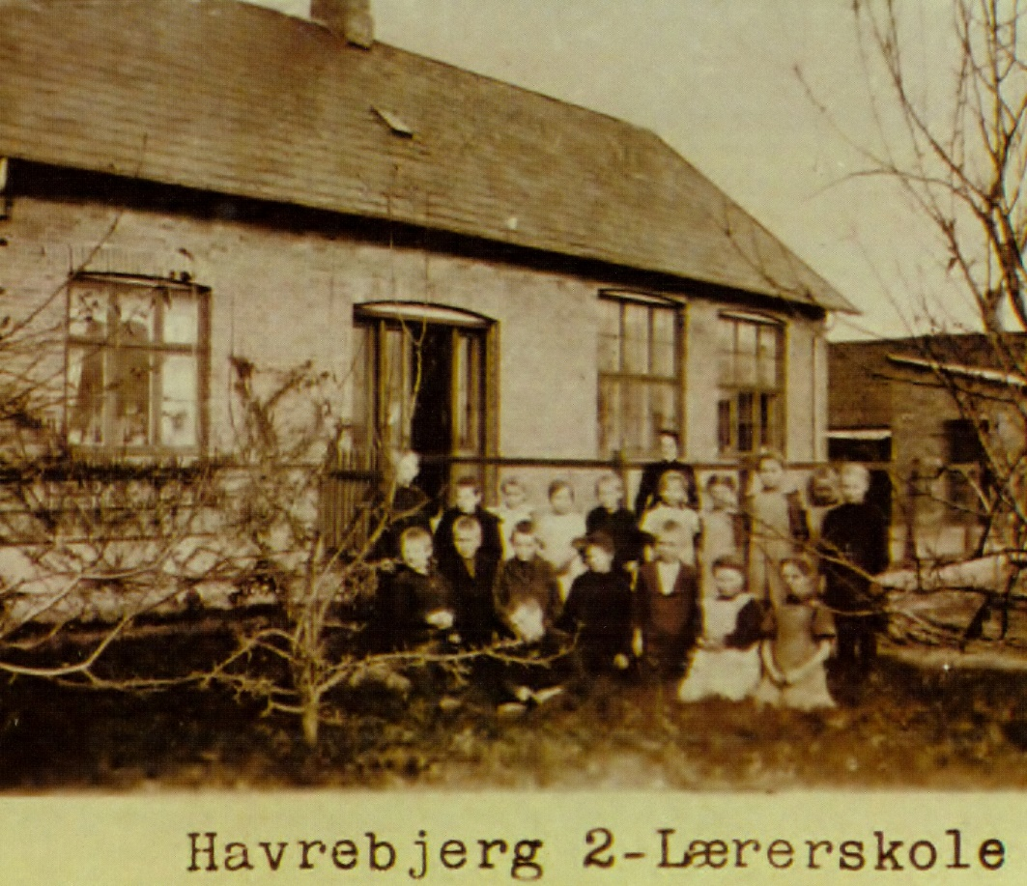
Havrebjerg Forskole

Slide 10
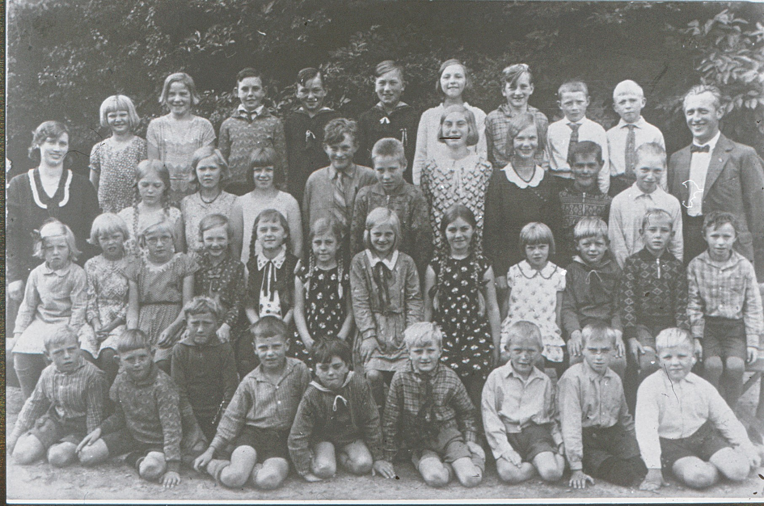
Skolebillede med lærer Holger Nielsen
1932

Slide 11
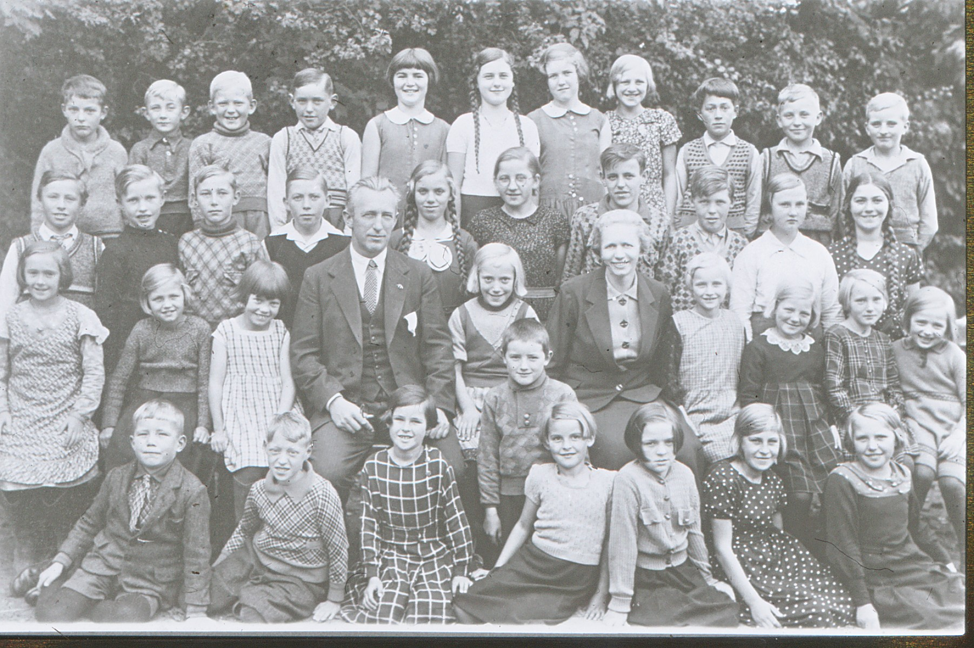
Skolebillede med lærer Nielsen
og frk. Martha Madsen
ca. 1935

Slide 12
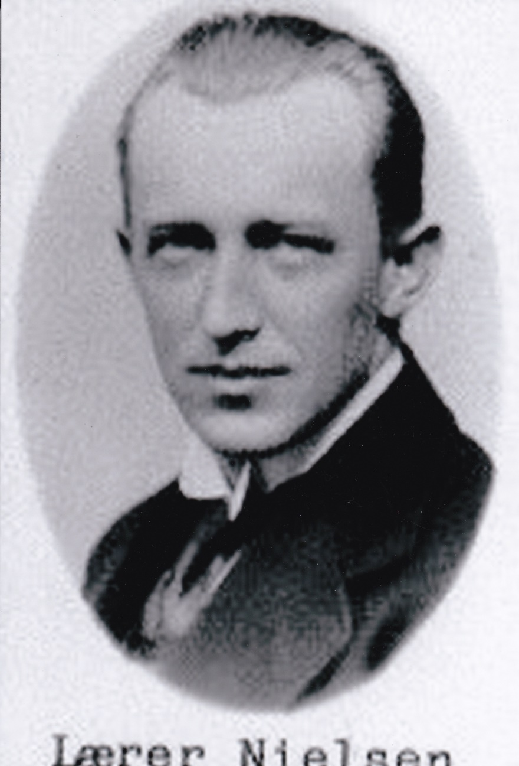
Lærer på Havrebjerg Skole
Holger Nielsen
Fra 1921 til 1938

Slide 13
Lærerinde på Havrebjerg Skole
Anna Sofie Møller
Fra 1901 til ?

Slide 14
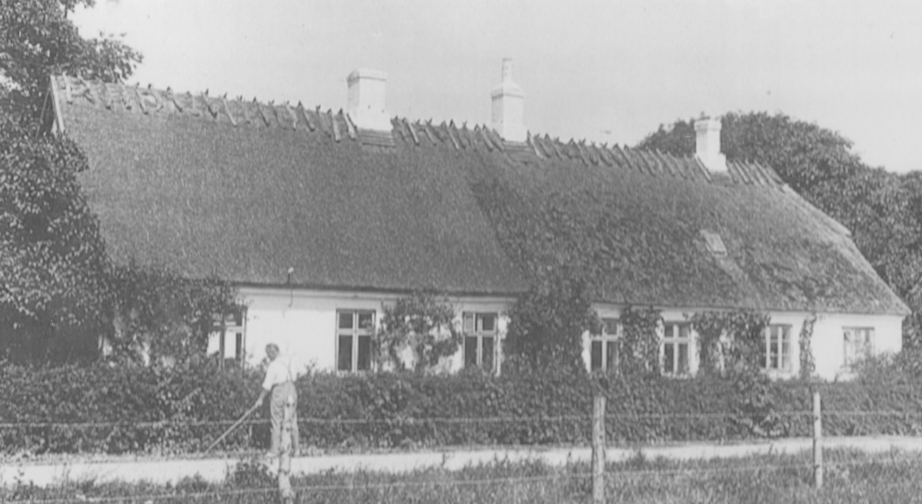
Havrebjerg gamle skole

Slide 15
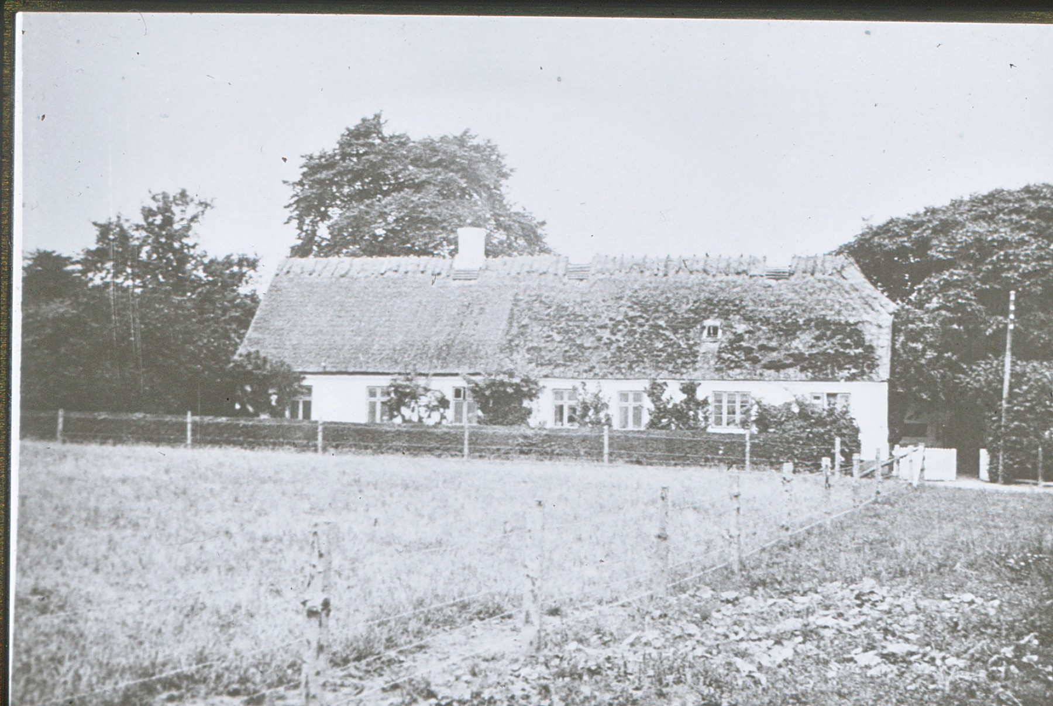
Havrebjerg gamle skole

Slide 16
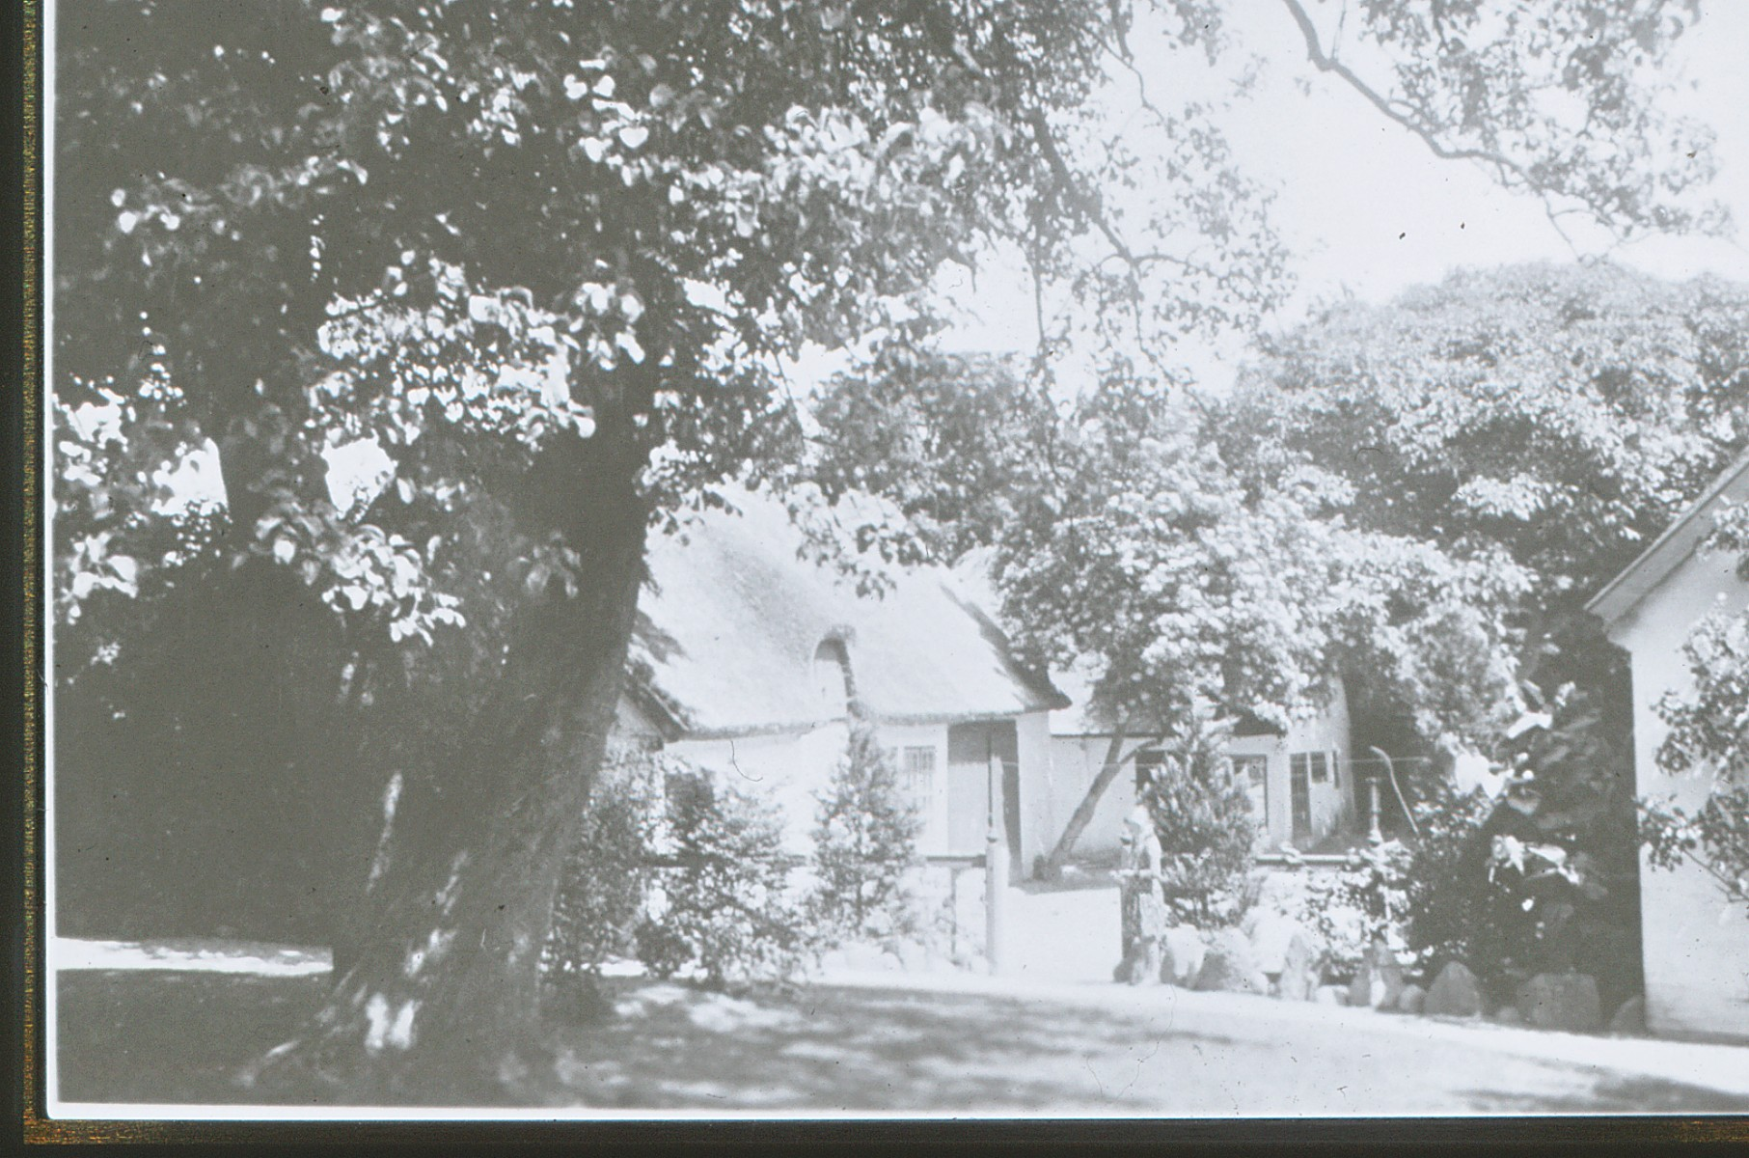
Havrebjerg
gamle skole

Slide 17
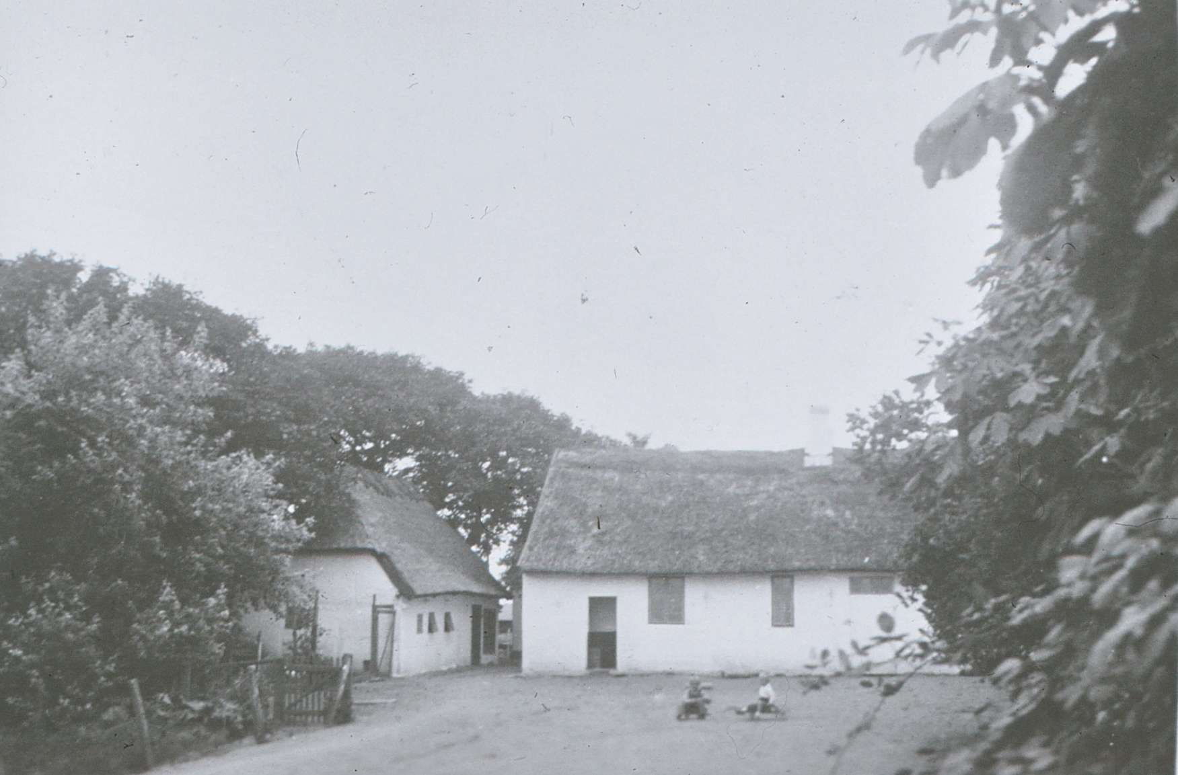
2013
Skab flotte præsentationer, arbejd sammen med andre, og giv en professionel præsentation med de avancerede præsentationsværktøjer.
Havrebjerg gamle skole indtil 1939
(Klik på pilen i slideshowtilstand)
Notes:
Klik på pilen i slideshowtilstand for at gå til PowerPoint Getting Started Center.

Slide 18
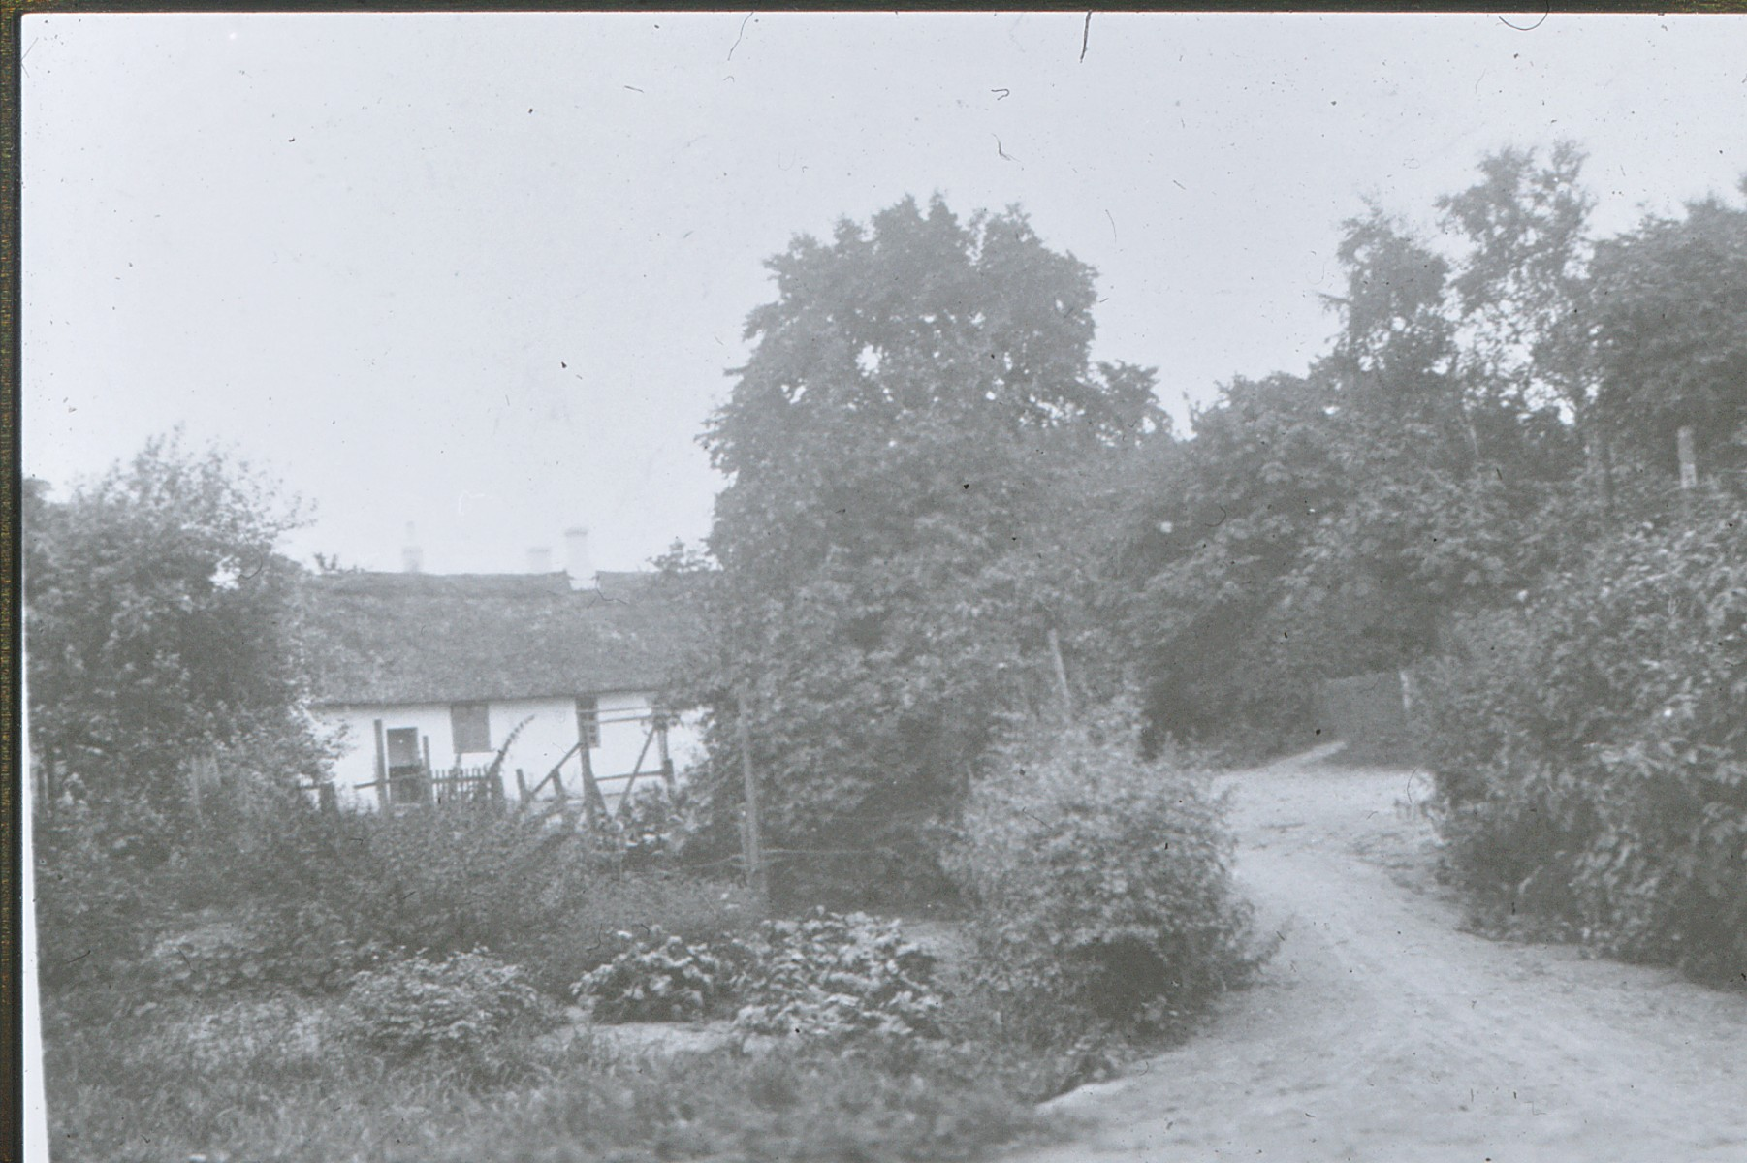
Havrebjerg
gamle skole

Slide 19
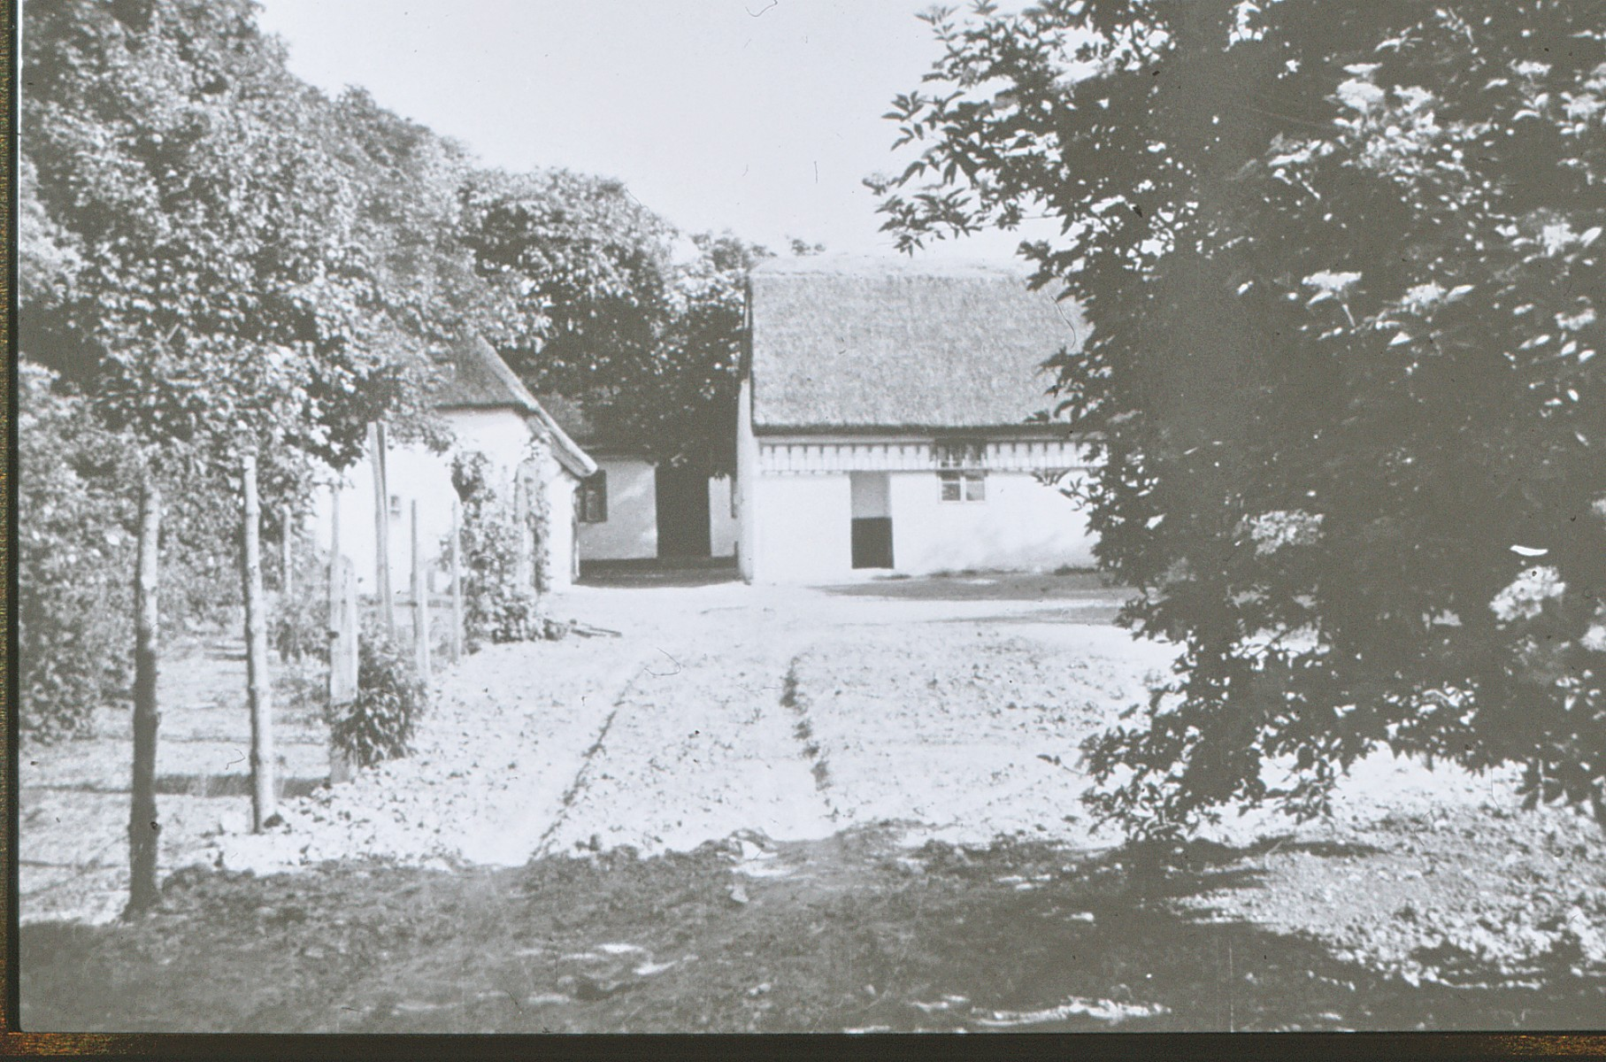
Havrebjerg
gamle skole

Slide 20
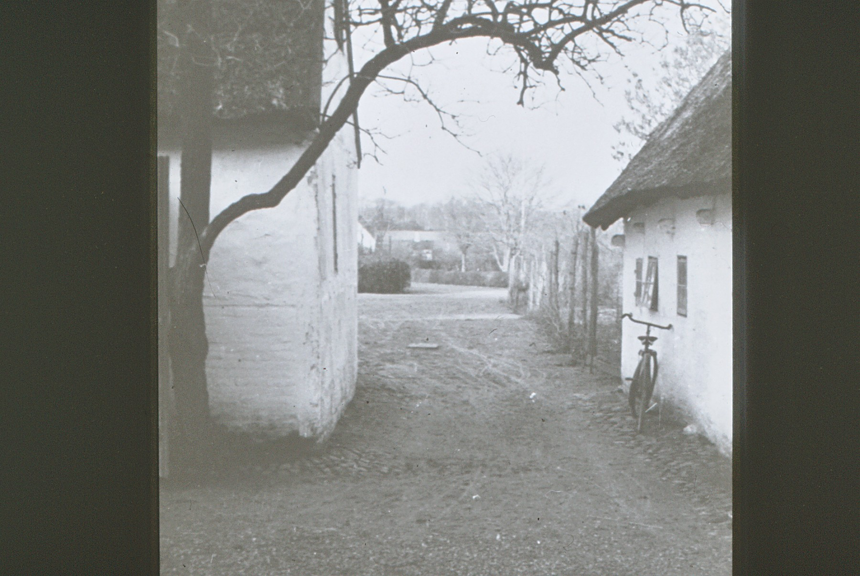
Havrebjerg gamle skole

Slide 21
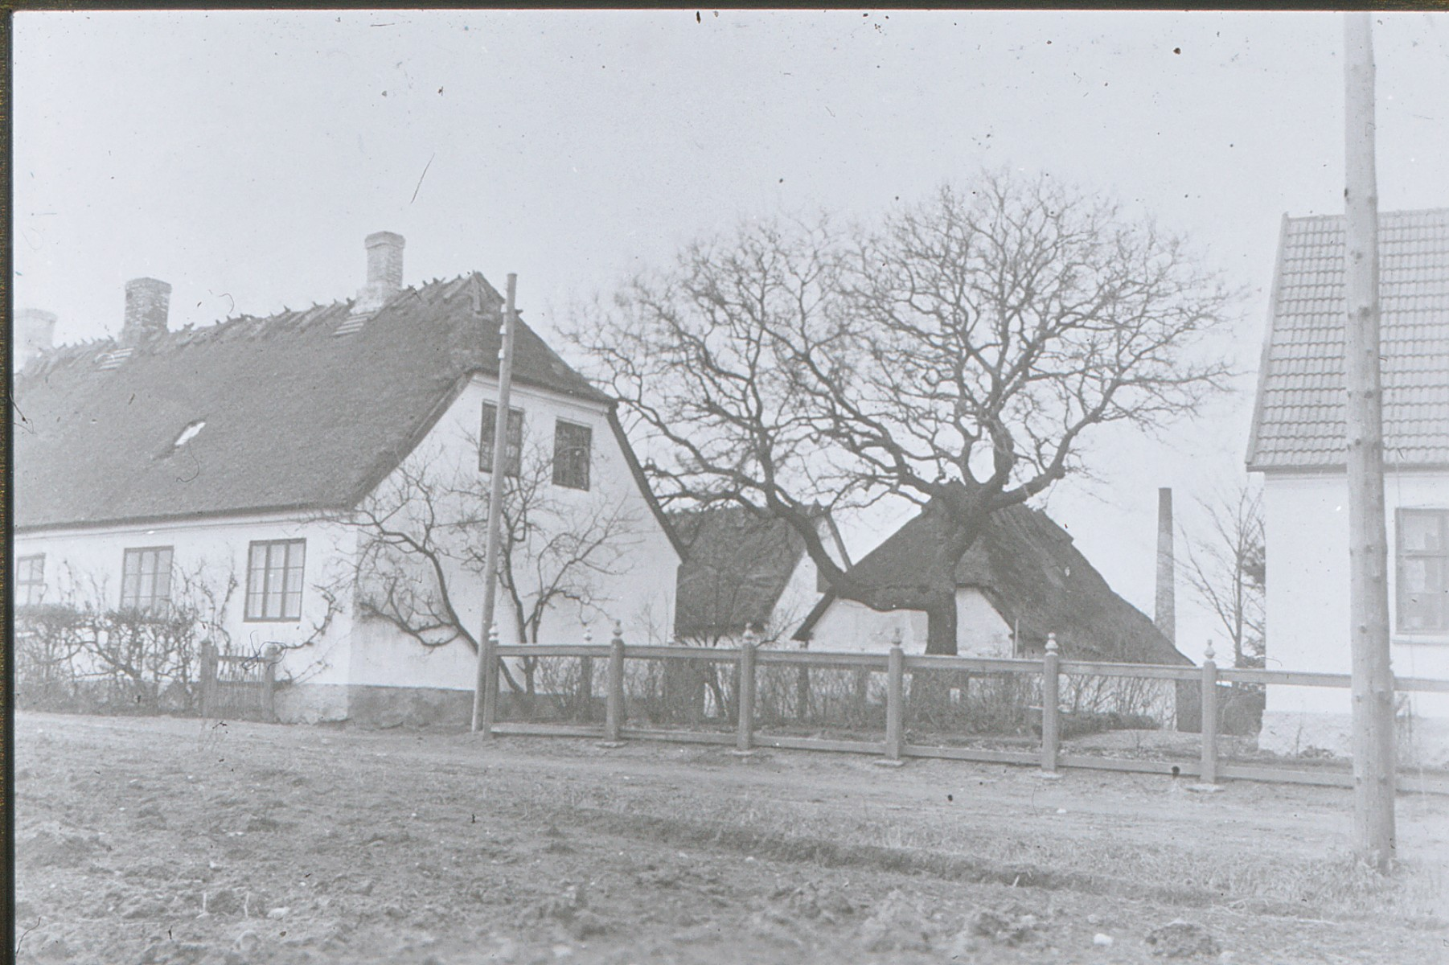
Havrebjerg
gamle skole

Slide 22
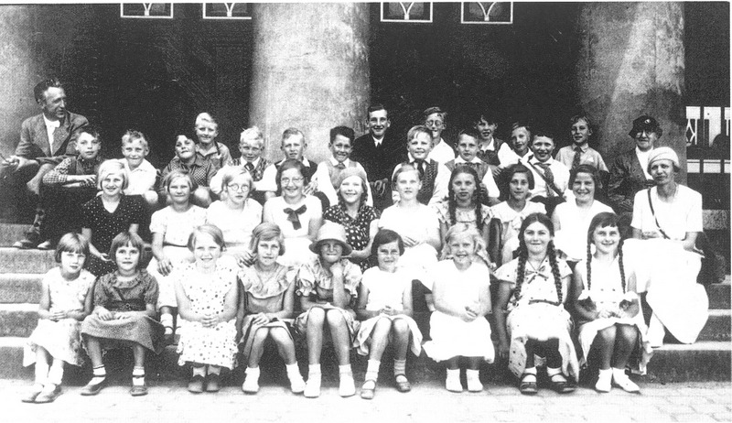
Udflugt til Zoologisk Have med lærer Holger Nielsen og Anna Møller
1934

Slide 23
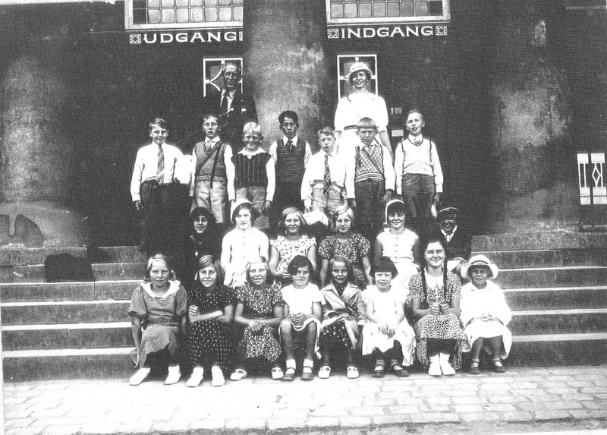
Udflugt til Zoologisk Have med
lærer Holger Nielsen
og Anna Møller
1935

Slide 24
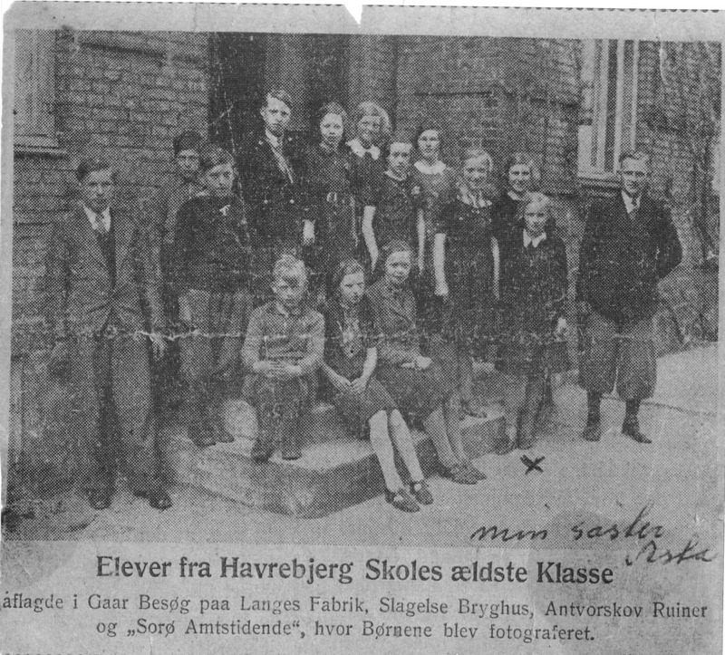
Ca. 1937

Slide 25
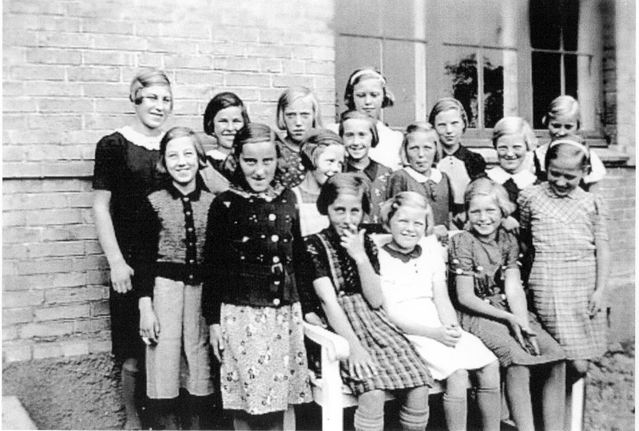
Skolebillede fra den gamle skole
1937

Slide 26
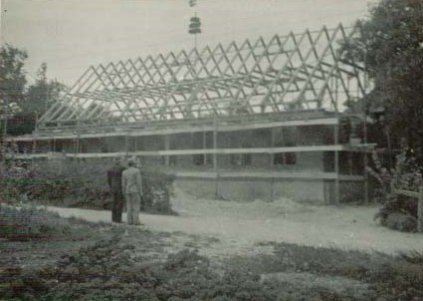
Den gamle skole brænder i 1938
Og man går straks i gang med at begynde at bygge en ny. Den kommer til at ligge på samme plads som den gamle.
Børnene går i den periode i skole i en stue, der var ved Valmenighedskirken.
Rejsegilde i 1938

Slide 27
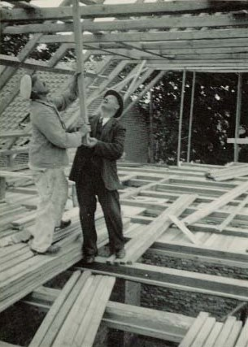
ø
Murermester Andersen , Blæsinge og
tømrermester Peder Chr. Hansen står for byggeriet af den nye skole

Slide 28
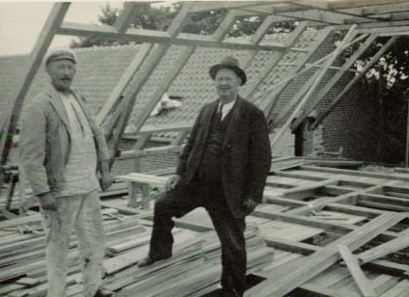
Murermester Andersen, Blæsinge
og tømrermester
Peder Chr. Hansen

Slide 29
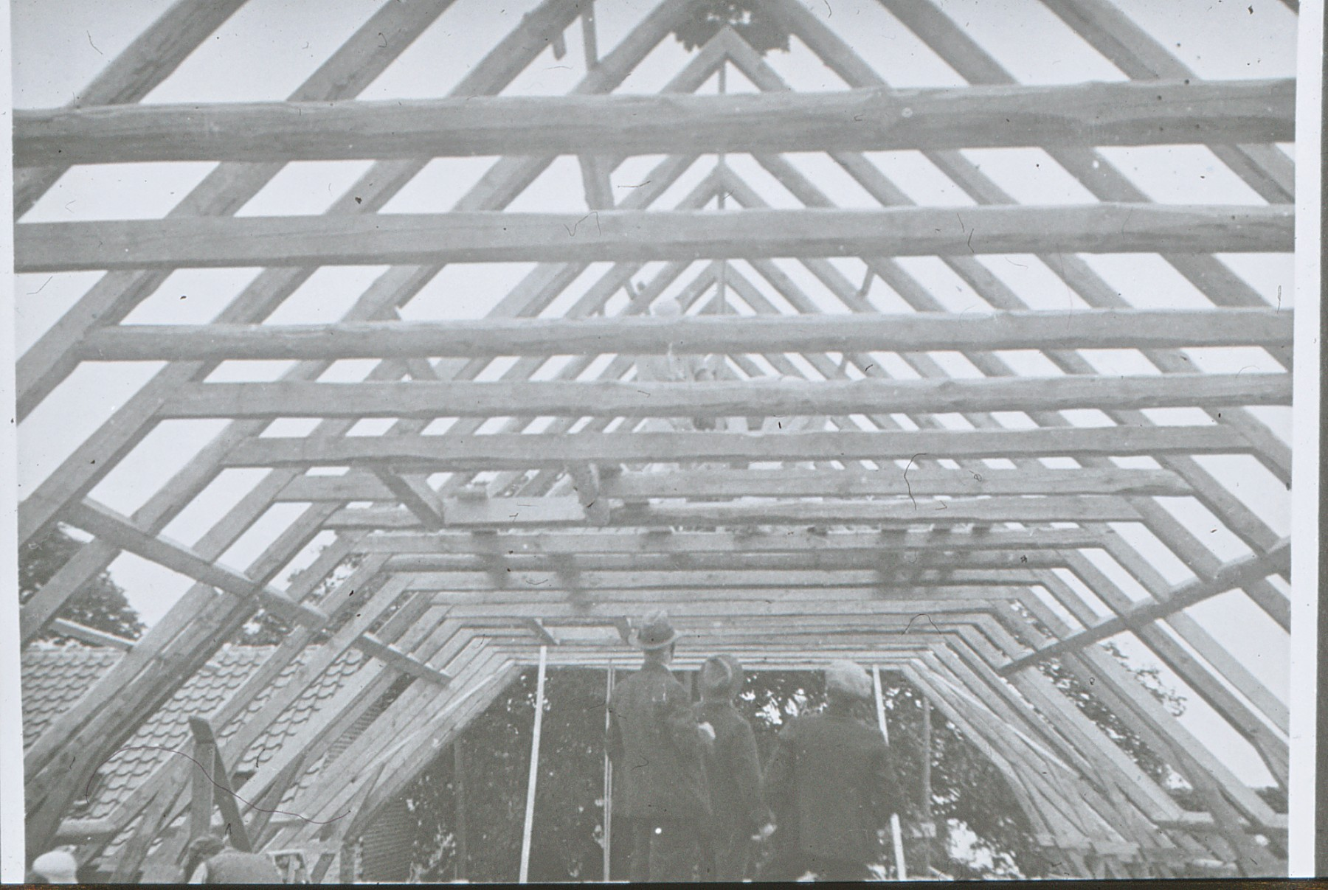
Rejsegilde på den nye skole i Havrebjerg
1938
Indvielse af den nye skole er i 1939

Slide 30
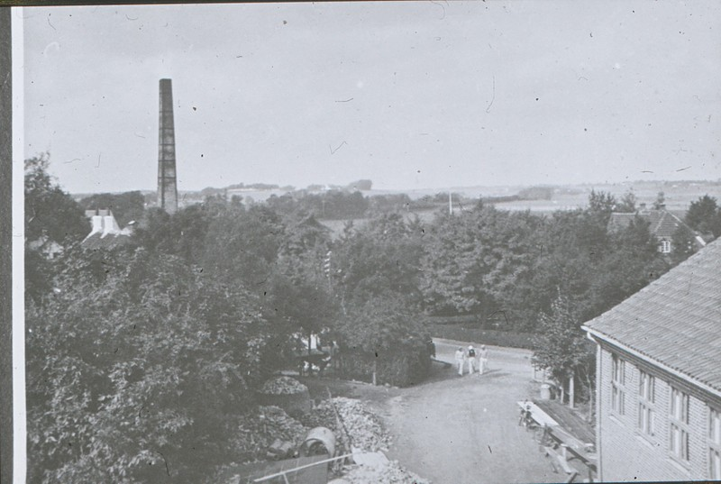
Udsigt fra den nye skole

Slide 31
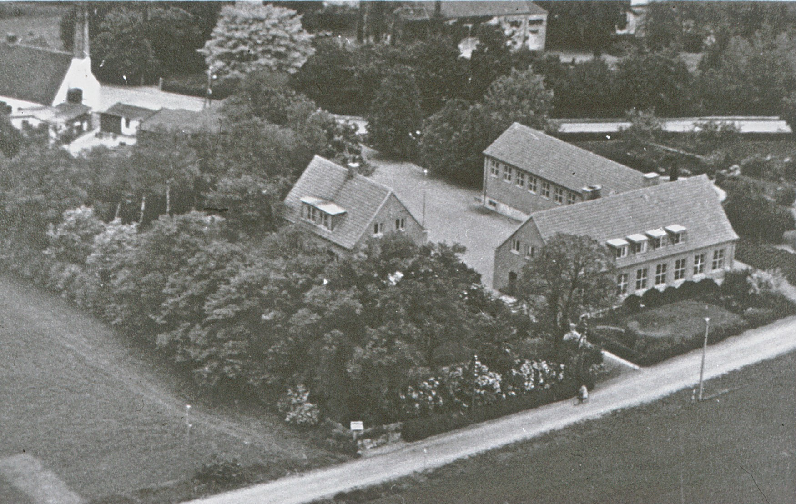
Havrebjerg Skole fra 1940’erne

Slide 32
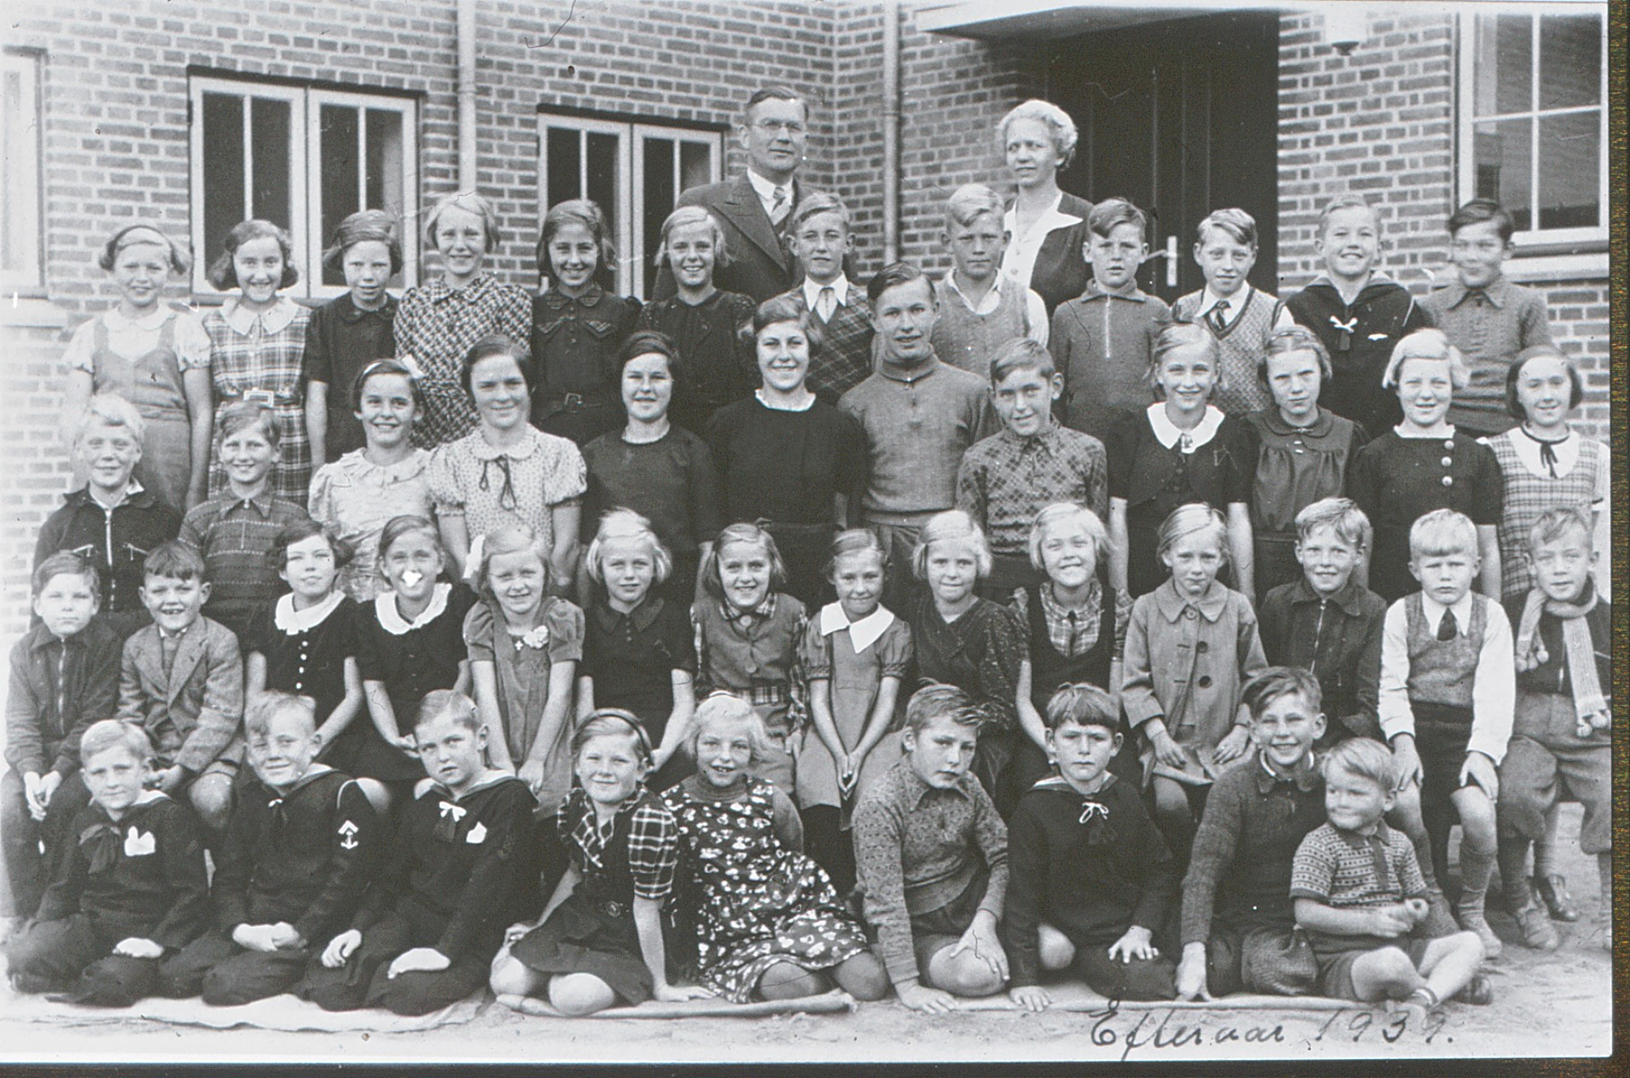
Lærer Thorvald Arentz er lærer på Havrebjerg Skole
Fra 1939 til 1964
Lærerinde Martha Madsen fra 1932 til ?
Skolebillede med lærer ThorvaldArentz og Martha Madsen
1939

Slide 33
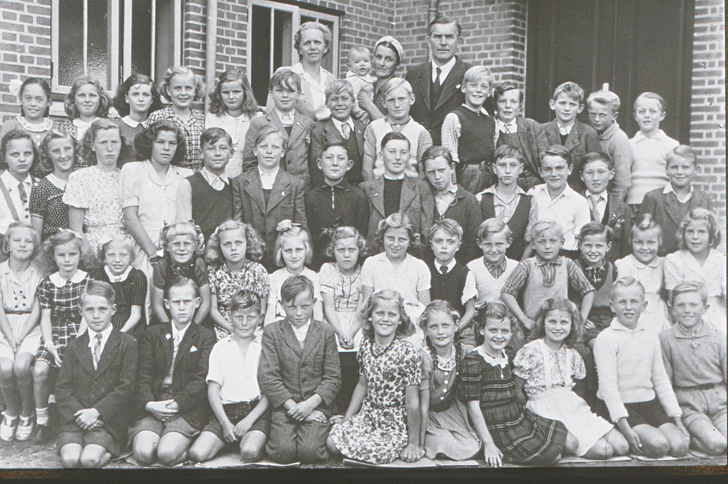
Skolebillede med lærerparret Arentz og
frk. Martha Madsen
1940

Slide 34
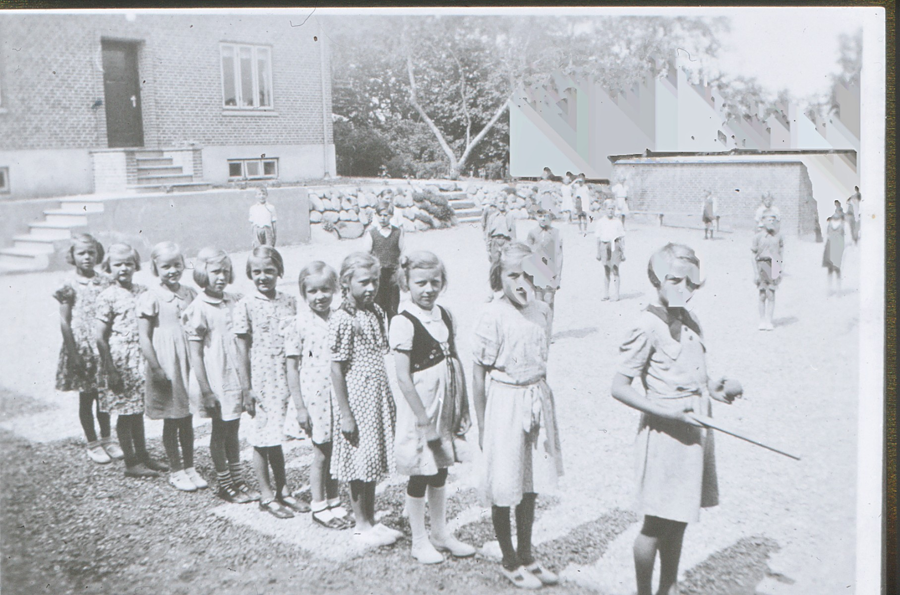
Rundbold i skolegården 1940’erne

Slide 35
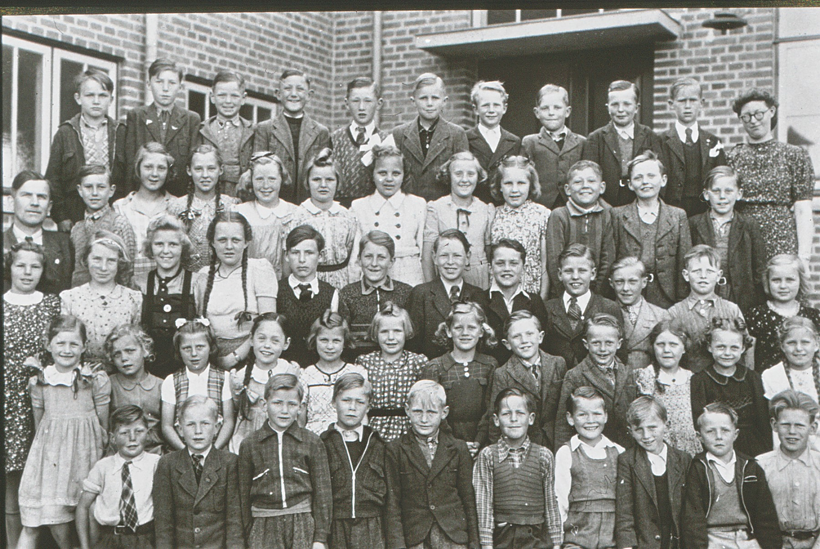
Skolebillede med lærer ThorvaldArentz og
frk. Hansen
1944

Slide 36
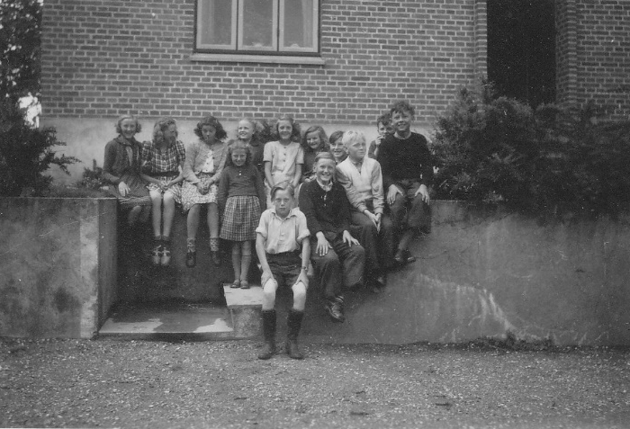
Elever foran lærerboligen
på Havrebjerg skole

Slide 37
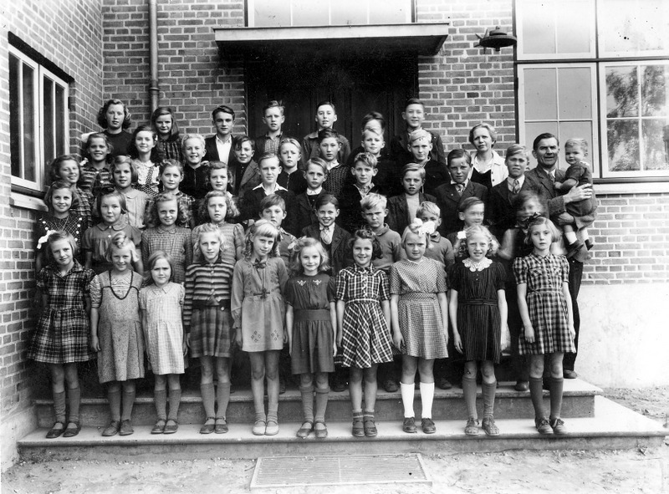
Skolebillede med lærer
Thorvald Arentz og Martha Madsen
Havrebjerg skole
1948

Slide 38
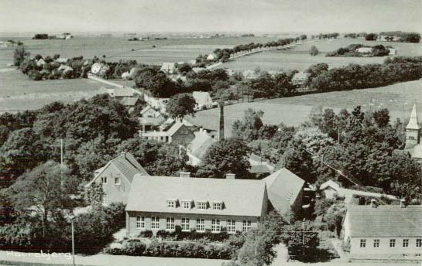
Havrebjerg Skole
Luftfoto fra
1940’erne

Slide 39
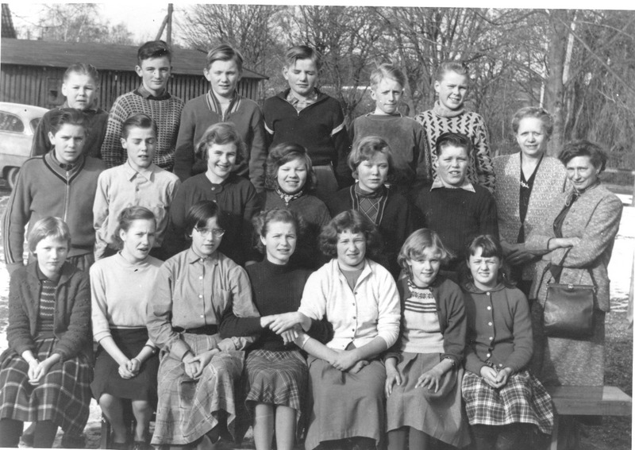
Skolebillede Havrebjerg Skole
Lærer Martha Madsen og Pagh Hansen
1958

Slide 40
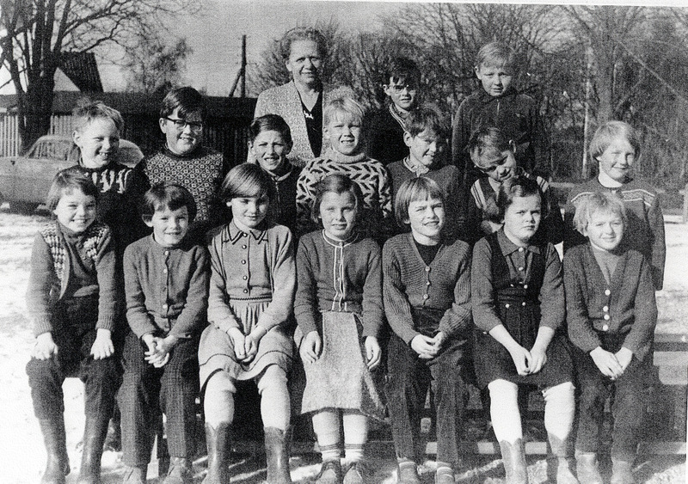
Skolebillede med frk. Madsen
Havrebjerg Skole
ca. 1959

Slide 41
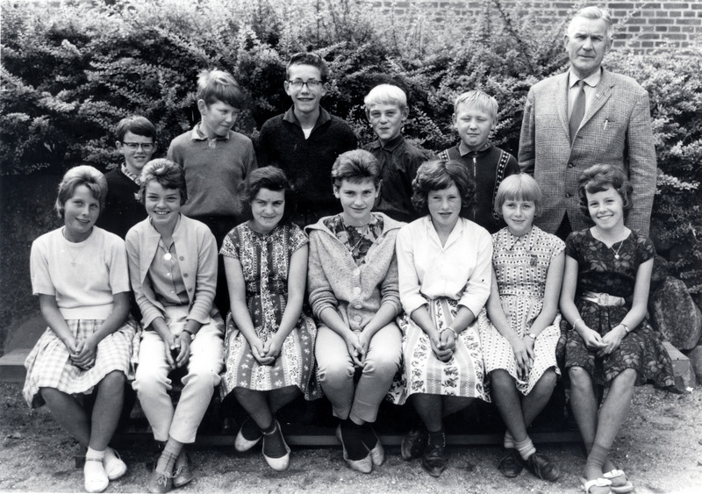
Skolebillede med lærer ThorvaldArentz
1962

Slide 42
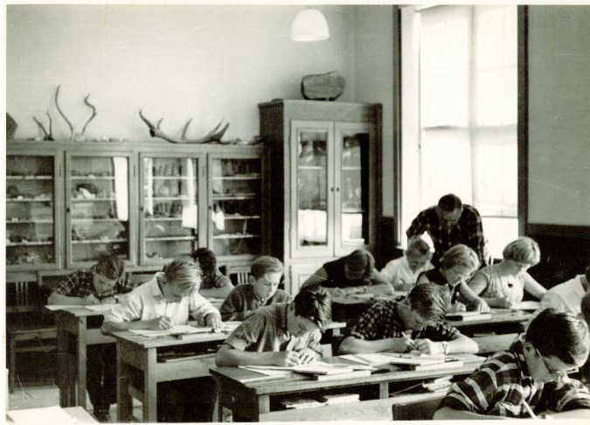
Havrebjerg Skole
Lærer Thorvald Arentz
1950’erne

Slide 43
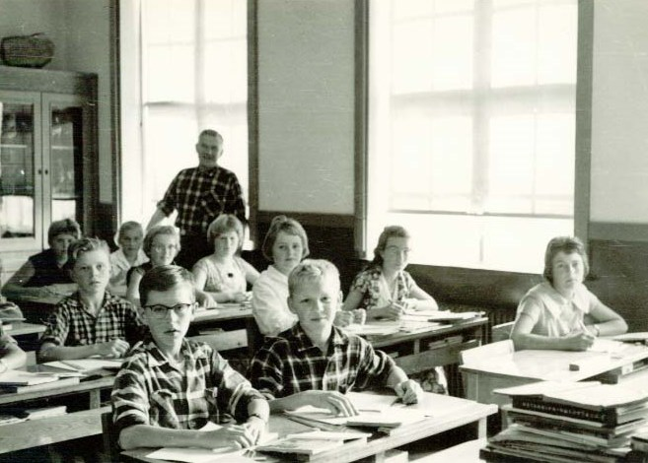
Havrebjerg Skole med lærer Thorvald Arentz
1950’erne

Slide 44
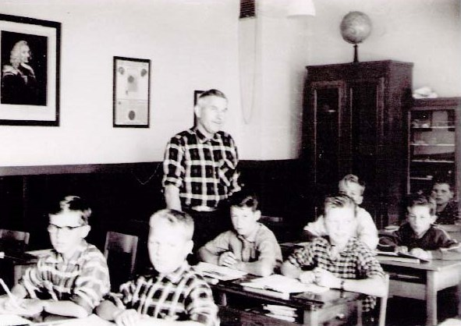
Havrebjerg Skole
Lærer Thorvald Arentz
1950’erne

Slide 45
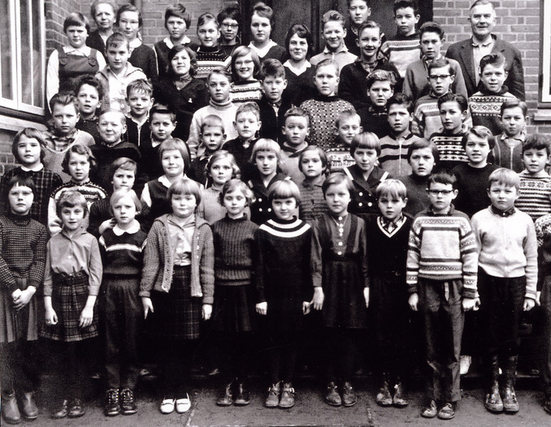
Skolebillede med lærer Arentz og frk. Madsen
Havrebjerg Skole
1961

Slide 46
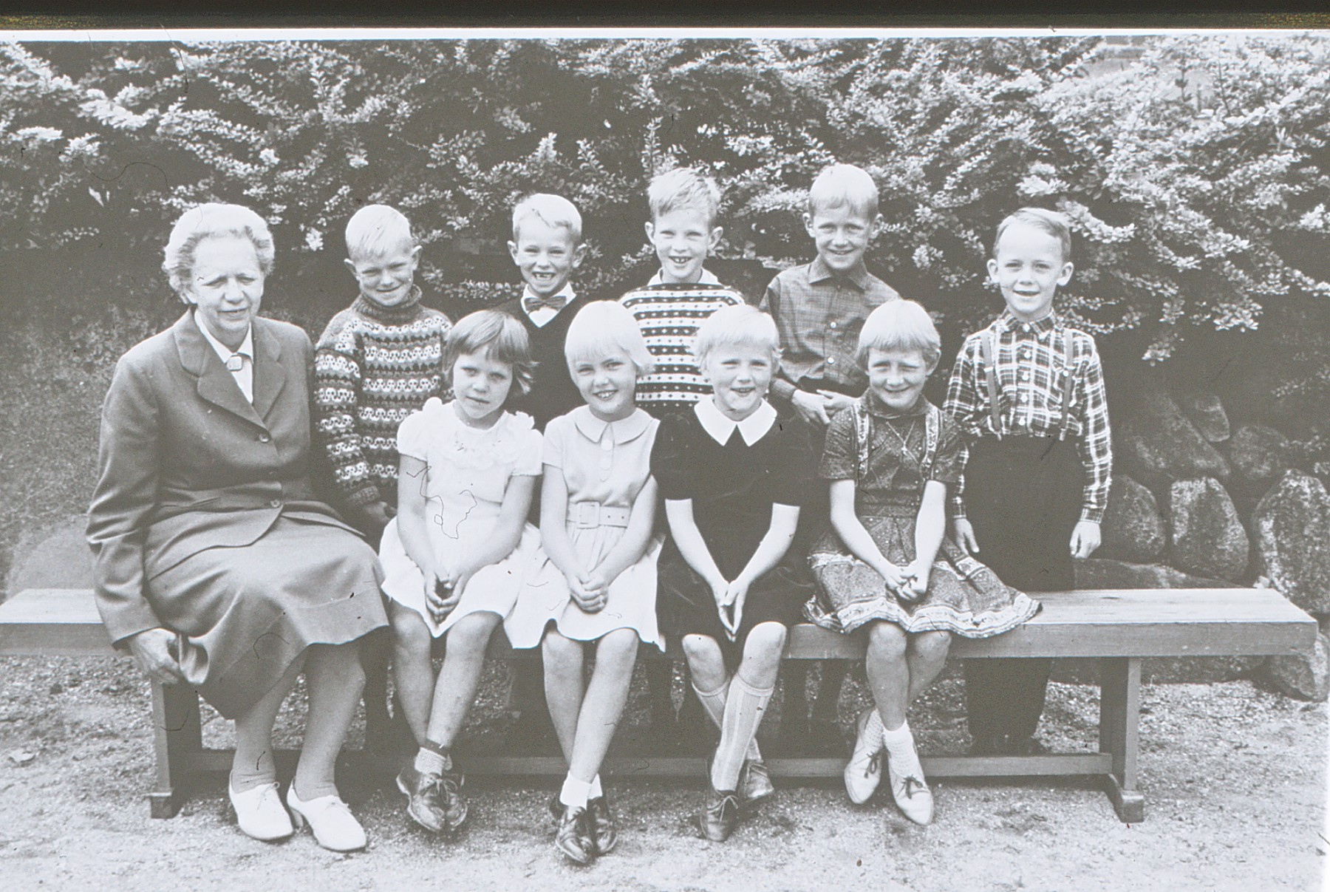
Havrebjerg Skole Lærer Martha Madsen
1962/63

Slide 47
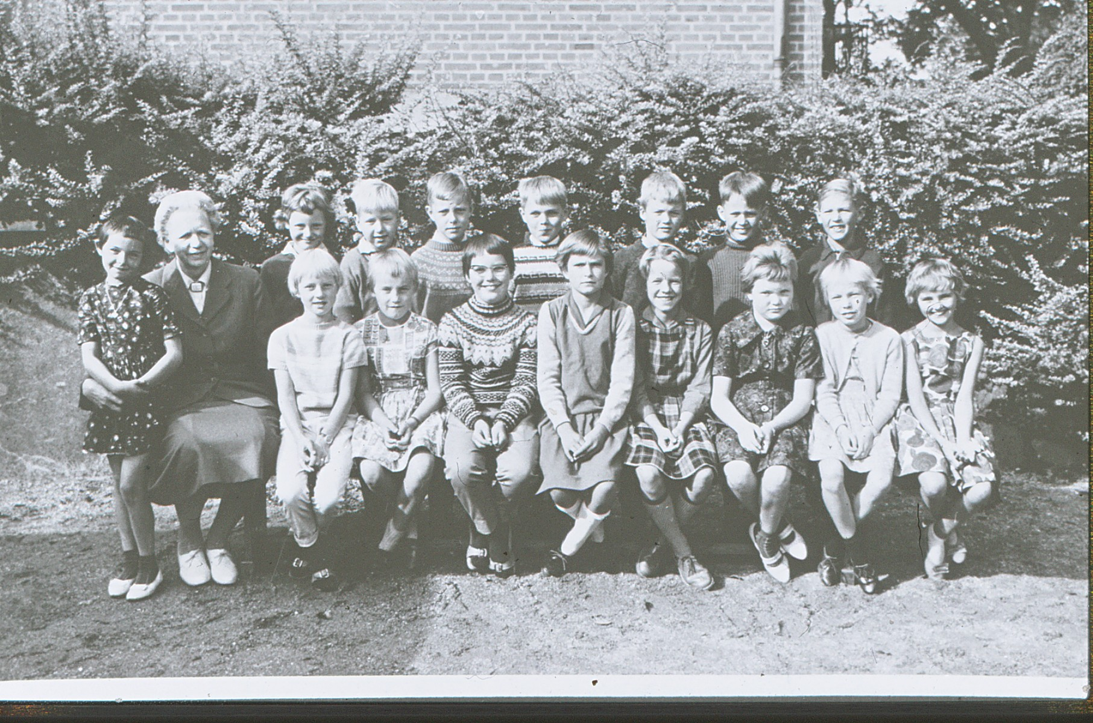
Skolebillede med Martha Madsen i 1960’erne

Slide 48
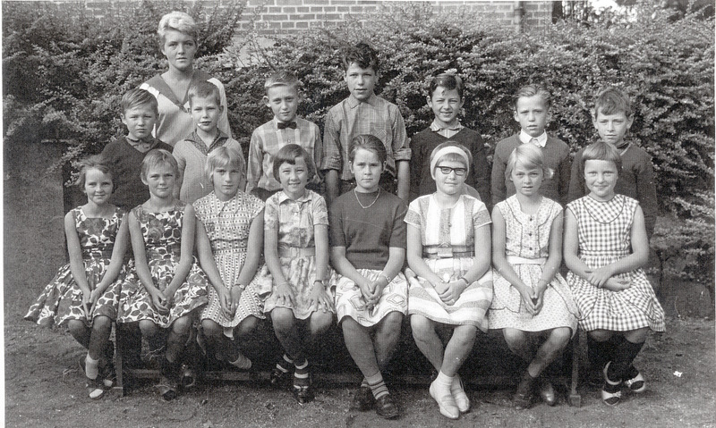
Skolebillede med lærer frk. Johansen 1962

Slide 49
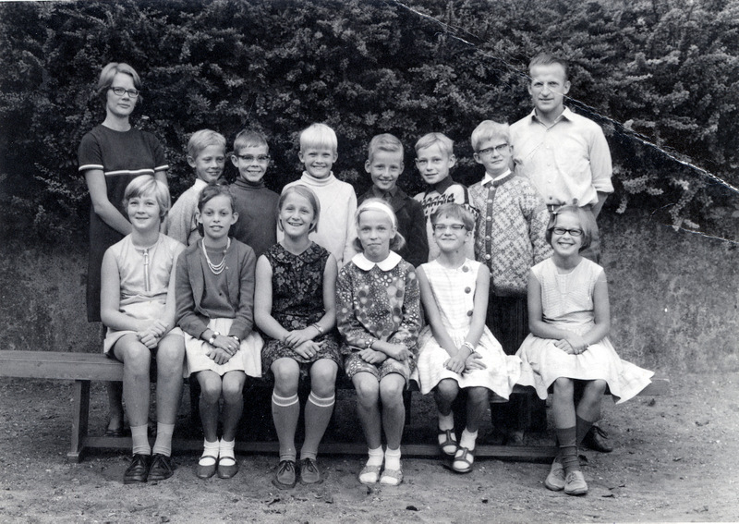
Lærer Peter Ekknud
er lærer på Hvrebjerg skole fra
1964 til 1991
Skolebillede med lærer Peter Ekknud
og Signe Larsen
Havrebjerg Skole
1968

Slide 50
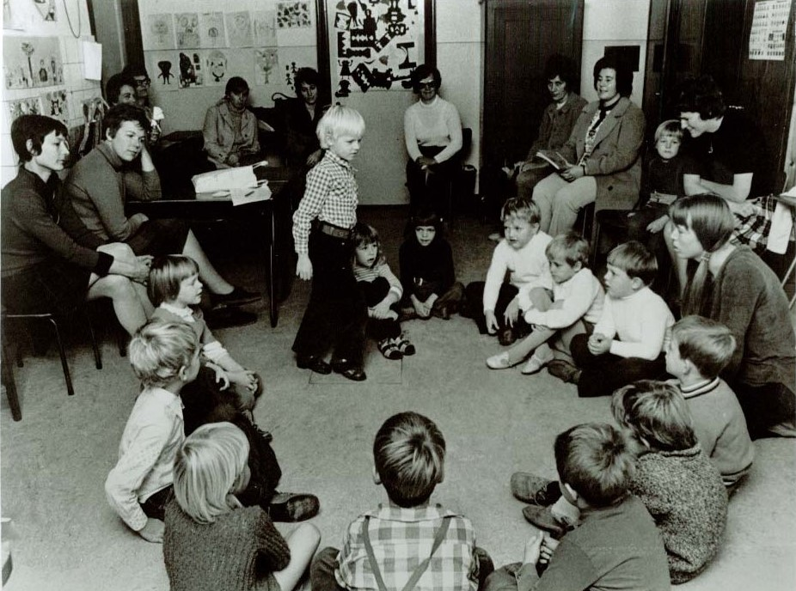
Havrebjerg Skole
Lærer Lise Olsen
1972

Slide 51
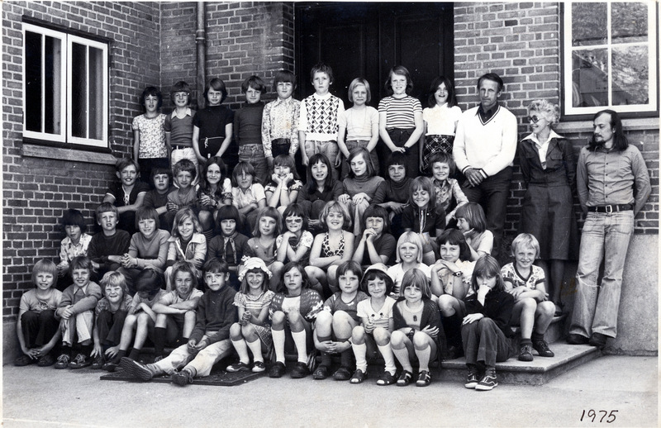
Havrebjerg Skole med lærer Peter Ekknud, Steen Ludvigsen og Yrsa Hansen
1975

Slide 52
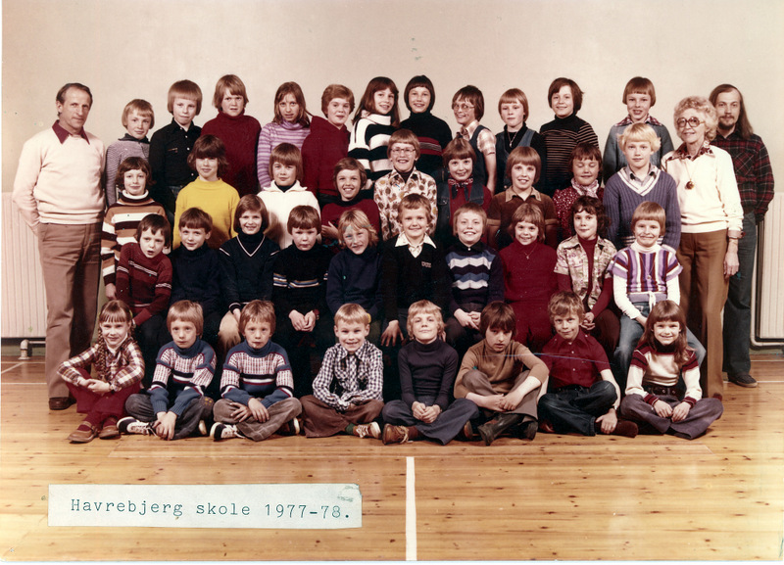
Havrebjerg Skole
Lærere Peter Ekknud,
Steen Ludvigsen,
og Yrsa Hansen
1977/78

Slide 53
Havrebjerg Skole
Lærere
Kirsten Harrebye,
Peter Ekknud,
Steen Ludvigsen og Ester Lundal
1980

Slide 54
Havrebjerg Skole
Lærere Grethe og Peter Ekknud, Steen Ludvigsen, Kirsten Harrebye og Ester Lundal
1981/82

Slide 55
Havrebjerg Skole
Lærer Steen Ludvigsen
1982

Slide 56
Havrebjerg Skole
Lærer Steen Ludvigsen
1982

Slide 57
Havrebjerg Skole
Lærer Steen Ludvigsen
1982

Slide 58
Havrebjerg Skole
Lærer Steen Ludvigsen
1983

Slide 59
Havrebjerg Skole
Lærer Peter Ekknud, Steen Ludvigsen, Ester Lundal og Kirsten Harrebye
Pedel Kjeld Jensen
1983/84

Slide 60
Havrebjerg Skole
Lærere Steen Ludvigsen, Kontorassistent Lykke Clausen, Lisbeth,
Pedel Kjeld Jensen, Peter Ekknud,
1985/86

Slide 61
Skolebillede med
lærer Lisbeth
1988

Slide 62
Havrebjerg Skole med besøg af italienske børn
1987

Slide 63
Havrebjerg Skole
Lærer Peter Ekknud, Steen Ludvigsen
1989/90

Slide 64
Havrebjerg Skole
Gymnastiksalen
1980’erne

Slide 65
Havrebjerg Skole i 1980’ern

Slide 66
Havrebjerg Skole
1980’erne

Slide 67
Lærer Grethe Ekknud
Og Lars Madsen

Slide 68
Havrebjerg Skole
1980’erne

Slide 69
Havrebjerg Skole
Børnehaveklassen:
Søren, Per, Lasse, Allan, Casper, Kristian og lærer Kirsten Harrebye
1986

Slide 70
Havrebjerg Skole
1980’erne

Slide 71
Ny legeplads
i 1980’erne

Slide 72
Havrebjerg Skole
Ny legeplads
1980’erne

Slide 73
Forældre hjælper med til at lave den nye legeplads
1980’erne

Slide 74
1980’erne

Slide 75
Legepladsen tager form
1980’erne

Slide 76
1980’erne

Slide 77
Havrebjerg Skole
1980’erne

Slide 78
Havrebjerg Skole fra Kildegårdsvej
2003

Slide 79
Heldagsskolens træer fældes
2013

Slide 80
Heldagssko
Heldagsskolen i Havrebjerg
2014

Slide 81
Heldagsskolen i Havrebjerg
Legepladsen 2014

